Slide 1
同学们，夏天雷雨时的景象你们见过吗？

Slide 2

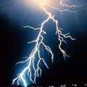
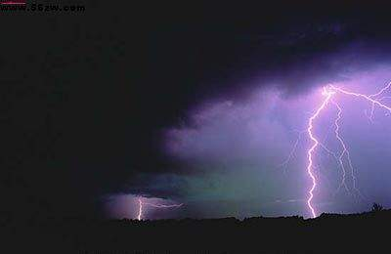
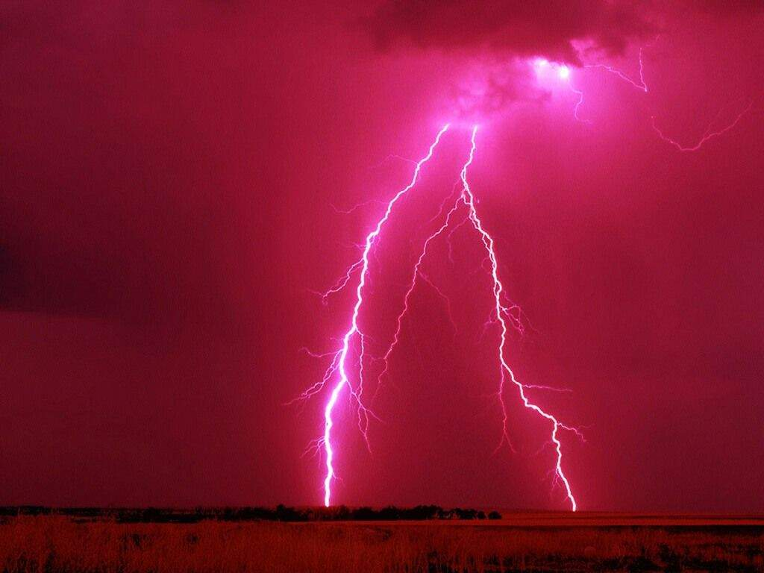
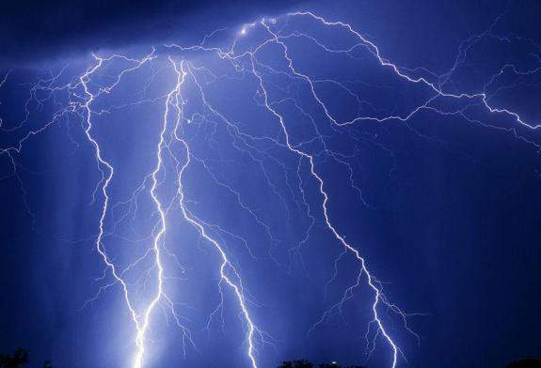

Slide 3
雷暴发生时，电闪雷鸣，还伴有狂风暴雨，你能说说你当时的心情吗?

Slide 4
19.天火之谜

Slide 5
自读课文
1、读准字音，读通课文。
2、思考：文章主要写了一件什么事？
3、读完拍手，同桌对读生字

Slide 6
风筝 颠簸bǒ 雷暴 劈开 爆炸 毙伤
冷嘲热讽 揭开 拴着 钥匙 乌云密布
雷电交加 不足为奇 混hùn为一谈
欣喜若狂 无稽jī之谈 安然无恙 击倒
难以置信 火焰 秘密 攥zuàn住 摇晃
倾盆而下 震惊 纤维 怒发冲冠 骤zhòu然

Slide 7
同桌找朋友
暴 劈 炸 毙 讽
揭 拴 钥匙 颠
写一写

Slide 8
朗读课文
思考：《天火之谜》这篇课文讲了一件什么事？
谁做了什么，结果如何

Slide 9
风筝 颠簸bǒ 雷暴 劈开 爆炸 毙伤
冷嘲热讽 揭开 拴着 钥匙 乌云密布
雷电交加 不足为奇 混hùn为一谈
欣喜若狂 无稽jī之谈 安然无恙 击倒
难以置信 火焰 秘密 攥zuàn住 摇晃
倾盆而下 震惊 纤维 怒发冲冠 骤zhòu然

Slide 10

按照分好的段落，选用文中的话来概括段意（可以有所加工）：
第一段（第1自然段）：--------------------
-------------------------------------。
第二段（第2~5自然段） ---------------------
--------------------------------------。
第三段（第6自然段）：--------------------
---------------------------------------。

Slide 11
第一段（第1自然段）：讲雷暴在人们的心目中一直是种可怕的东西
第二段（第2~5自然段）：写富兰克林用“风筝实验”解开了雷暴之谜。
第三段（第6自然段）：富兰克林根据放电
的原理，发明了避雷针。

Slide 12
复述课文
1、把故事的前因、经过、结果交代清楚，把关键的地方讲具体、讲生动。
2、尽量用接近课文的语言，按照课文的叙述顺序作正确清楚连贯的复述。

Slide 13
前因
为什么说雷暴是一种可怕的东西？
哪些词能体现人们对雷暴的害怕？

Slide 14
古时候西方人把雷暴看作是“上帝的怒火”,中国人则把它称为“雷神”。长期以来，雷暴在人们的心目中一直是种可怕的东西。

Slide 15
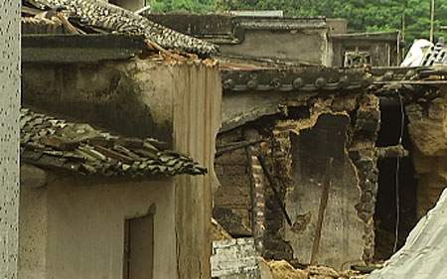
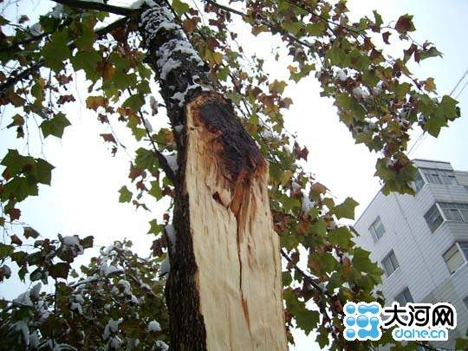
地球上空每年都要发生几十亿次雷暴，它能把人击倒，将高大的树木劈成两半。
雷暴发生之频繁，威力之巨大

Slide 16
古时候西方人把雷暴看作是“上帝的怒火”,中国人则把它称为“雷神”。长期以来，雷暴在人们的心目中一直是种可怕的东西。地球上空每年都要发生几十亿次雷暴，它能把人击倒，将高大的树木劈成两半。

Slide 17
雷暴到底是什么？这么谜团又是被谁解开的呢？
第2自然在文中起了什么作用？
过渡段，承上启下

Slide 18

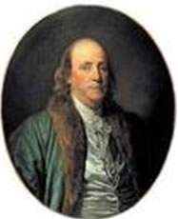
富兰克林
这个谜团直到18世纪才被美国科学家富兰克林解开。
你了解富兰克林吗？

Slide 19
富兰克林（1706－1790）
美国的物理学家、发明家、政治家、社会活动家。富兰克林在研究大气电方面曾作出贡献，发明了避雷针。他被称为“第二个普罗米修斯”。
他也是美国的创始人之一。他参加了美国的独立战争，并参与起草了《独立宣言》，还参加起草了美国宪法。

Slide 20
快速浏览２－５自然段，思考：这个谜是怎么被富兰克林解开的呢？
风筝实验
富兰克林为什么要做这个实验呢？默读第3自然段，找找原因。

Slide 21
3
小组讨论：
富兰克林做了什么样的大胆推测？
雷暴与静电放电现象有什么相似处？
当时的人们怎么看待他的推测？

Slide 22
富兰克林早就观察到，天上的雷暴与静电放电现象有很多相似之处：它们都会发光，光的颜色相同，光的方向相似，都伴随着爆炸声，都能毙伤动物……由此他大胆地推测，雷暴就是人们熟知的放电现象。
从“早就”和“大胆地推测”你读出了什么

Slide 23
这种推论现在看起来不足为奇，但在当时却是令人难以置信的。
“不足为奇”和“难以置信”各是什么意思？你能用“不足为奇”说一句话吗？
不足为奇：不值得奇怪。
例子：１、她的朗诵水平很好，选上播音员不足为奇。
２、随着科技的迅猛发展，使用手机已经不足为奇了。

Slide 24

人们已经习惯地认为天上地下是两个世界，雷暴是神灵的火焰，怎么可以同人间的事物混为一谈呢？不仅一般人不相信他的推论，就连许多自称有学问的人也对他冷嘲热讽。
想象说话
人们会说些什么呢？
面对人们的嘲讽，富兰克林并不动摇自己的推测，他决定……

Slide 25
富兰克林是怎样进行实验的？
（四人小组进行合作学习。选择你们认为最合适的词语填空，并结合课文第4自然段的相关词句，说说这样填的理由。）
这是一次 （ ） 的实验。
精心准备、危险、成功

Slide 26
这是一次精心准备的实验。
富兰克林在儿子的帮助下，把一只风筝放上了高高的天空。风筝上拴了一根细铁丝，用来吸收云中的“天电”。放风筝的线是用麻绳做的，绳子下端结上一段丝带，在麻绳和丝带的接头处系着一把铜钥匙。

Slide 27
细铁丝
铜钥匙
麻绳
丝带

Slide 28
这是一次危险的实验。
1752年7月的一天，天空乌云密布，雷电交加。……风筝越飞越高，远远望去，犹如云海里的一叶小舟，颠簸着，摇晃着。一片乌云掠过风筝上方,富兰克林发现麻绳上的纤维 “怒发冲冠”般地竖了起来。这是麻绳带电的信号！突然， 一道闪电劈开云层，在天空划了一个 “之” 字， 接着一个炸雷，大雨倾盆而下。麻绳淋湿后就成了能使电流通过的导体。这时，富兰克林用手指靠近铜钥匙，“啪”的一声， 骤然闪现一道蓝色的火花，他的手臂一阵发麻。

Slide 29
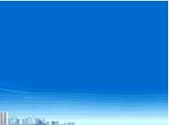
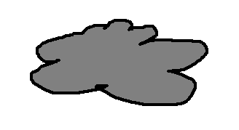


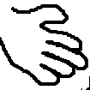



怒发冲冠
发麻
蓝色火花
“啪”

Slide 30
温馨提示：
实验危险
切勿模仿

Slide 31
富兰克林欣喜若狂地喊道：“成功了！成功了！我捉住‘天电’了！”
这是一次成功的实验。
“欣喜若狂”怎么理解？你能用它说一句话吗？怎样读才能读出富兰克林的心情？

Slide 32
“风筝实验”成功了，这个实验有什么意义呢……
“风筝实验”震惊了世界。它向世人宣告，雷暴只是普普通通的放电现象，“上帝的怒火”不过是无稽之谈。
想象一下：此时那些冷嘲热讽人们又会说些什么呢？可以用“有的……有的……有的……”来说一说吗？

Slide 33
雷暴就是大规模的放电现象，这是个震惊世界的发现，但富兰克林并没有沉醉于自己的成功之中，而是继续不懈努力，利用科学知识做出了什么巨大的贡献呢……

Slide 34
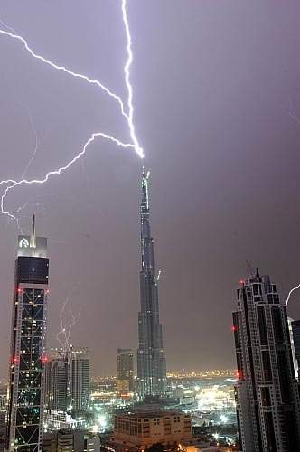
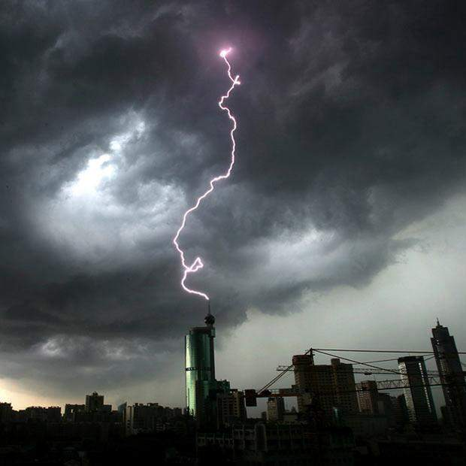
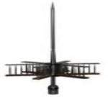
避雷针

Slide 35
其实避雷针的应用也有一个曲折的过程呢！

Slide 36
没有大胆的怀疑就没有发明创造，你从本文看出富兰克林是个怎样的人？
注意观察，勤于思考
不惧风险，坚持不懈
……

Slide 37
他出身低下，坚强生活。
他刻苦好学，博览群书。
他追求科学，造福人类。
他酷爱和平，反对战争。
他不仅是美国历史上的第一位科学家，还是著名的文学家、社会活动家。
美国第一界总统华盛顿曾经说：“我一生只佩服三个人，第一个人是富兰克林，第二个人还是富兰克林，第三个人仍然是富兰克林。”可是在富兰克林的墓碑上只写了一句话“印刷工人——富兰克林”，他的人格是多么的伟大。

Slide 38
富兰克林语：
（1）“诚实和勤勉，应该成为你永久的伴侣。”
（2）你热爱生命吗？那就别浪费时间，因为时间是组成生命的材料。
（3）在读书上，数量并不列于首要，重要的是书的品质与所引起的思索的程度。
（4）坏的习惯必须打破，好的习惯必须加以培养，然后我们才能希望我们的举止能够坚定不移始终如一地正确。
（5）保持健康，这是对自己的义务，甚至也是对社会的义务。

Slide 39
搜集科学名人的小故事，单周班会和同学交流。
《科学名人故事会》 主持人

Slide 40
复述课文
1、把前因、经过、结果说清楚，把关键的地方讲得具体、生动。
2、尽量用接近课文的语言，按照课文的顺序复述。

